Slide 1
Szerves kémia kialakulása, és leírása
Készítette: Horváth Balázs (kémiaokosan)

Slide 2
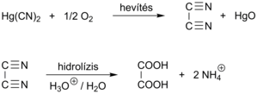
Szerves kémia kialakulása
A szerves kémia kialakulásának egyik fő állomása a vis vitalis elmélet volt. Az 1800-as évek elejéig az akkori tudósok úgy gondolták, hogy a szerves vegyületeket nem lehet előállítani egyszerű kémiai reakció segítségével, csak életerő segítségével. Ledöntése Wöhler nevéhez fűződik aki oxálsavat(szerves) állított elő diciánból (szervetlen).

Slide 3
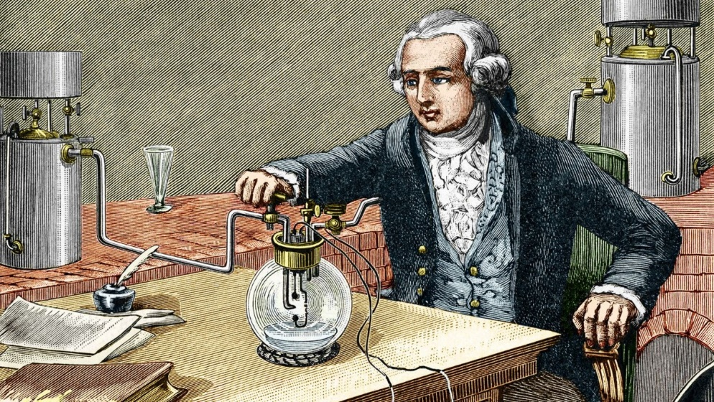
Szerves kémia leírása
A kémiai elemzés első úttörője a francia Lavoisiert volt aki meghatározta a biogén és organogén elemek fogalmát.
Organogén elemek: A sejtek anyagainak mintegy 99%-át mindössze négy elem építi fel, amelyek a szerves alapvegyületek építőelemei. Ezek a kiemelkedő fontosságú, elsődleges biogén elemek, más néven organogén elemek. Az organogén elemek a C, a H, az O, és a N.
Biogén elemek: A sejteket felépítő, azok életfolyamataiban részt vevő elemek
A biogén elemek a C,H,O,N a P és a S, illetve a fémek közül a Na,Mg,Ca,K,Fe,Zn,Cu,Mn

Slide 4
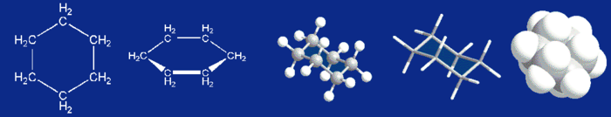
A szénatom sajátosságai
Nagy elektron negativitás (En=2,5)
Kis méret
4 vegyértékelektron
Képes végtelen számban egymással, hidrogénnel és más atomokkal(heteroatomokkal) is kapcsolódni.
Képes kettős, és hármas kötések kialakítására is.

Slide 5
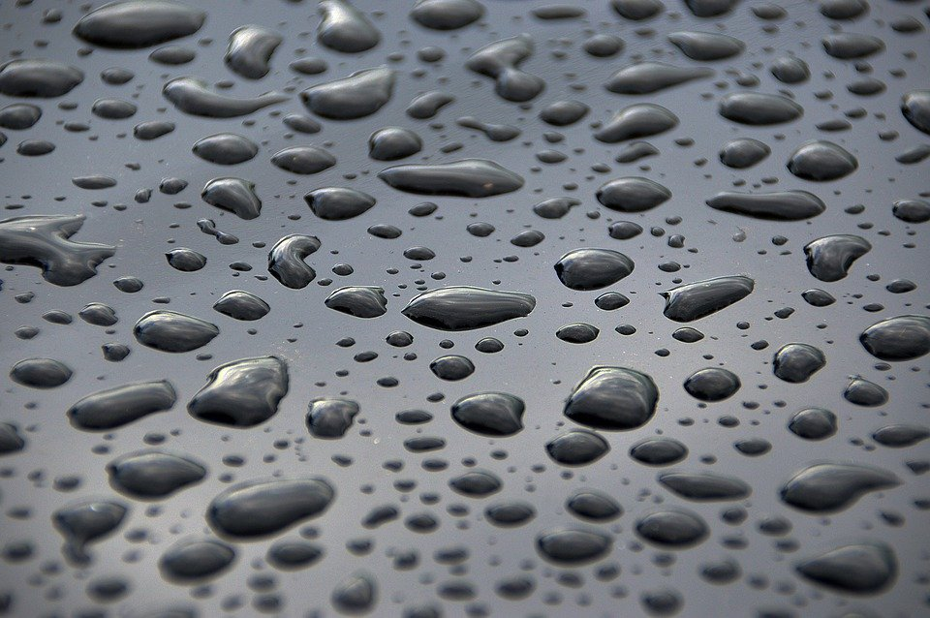
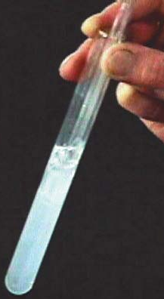
Szerves vegyületek kémiai analízise (szén és hidrogén)
A szerves vegyületek hidrogéntartalma jellemzően vízzé ég el, amely megjelenik vízként az edény falán
A szerves vegyületek széntartalma széndioxiddá alakul, amit meszes vízzel mutatunk ki.
Az oldat megzavarosodik

Slide 6
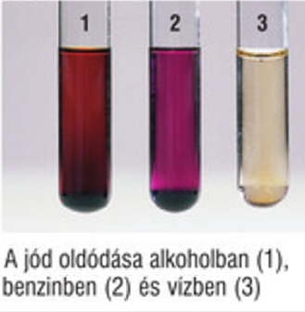
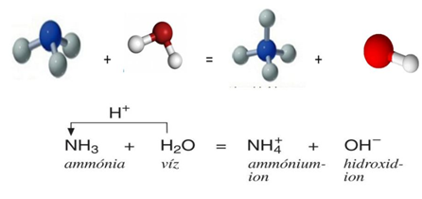
Szerves vegyületek kémiai analízise (Oxigén és nitrogén)
A folyékony szerves vegyületek oxigéntartalmát jód segítségével mutatjuk ki. A jód oxigénes vegyületekben barna, nem tartalmazóban lila színnel oldódik.
A szénvegyületek nitrogéntartalma a szerves anyagok roncsolásakor ammóniává alakul, ami a vizet lúgos kémhatásúvá teszi.

Slide 7
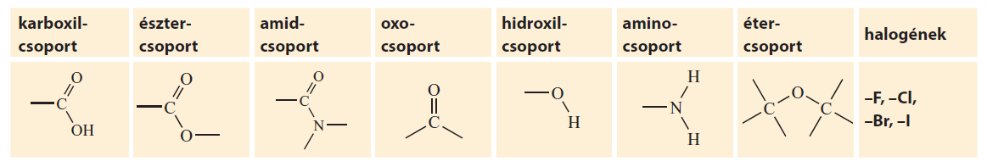
Szerves vegyületek csoportosítása
A szerves vegyületeket jellemzően a hozzájuk csatlakozó heteroatomok alapján határozzuk meg, ugyanis ezek az atomok változtatják meg döntő módon az elem tulajdonságait.

